Slide 1
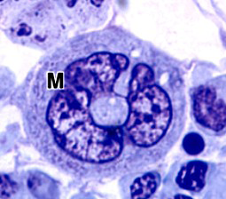
Занятие № 7 Тема: “УНИТАРНАЯ ТЕОРИЯ КРОВЕТВОРЕНИЯ. ГЕМОПОЭЗ.”

Slide 2
ЦЕЛЬ ЗАНЯТИЯ:
изучить процесс кроветворения у эмбриона, уяснить роль желточного мешка на ранних этапах гемоцитопоэза,последовательность включе-ния в процесс кроветворения других органов:печени, селезенки, тиму-са, лимфатических узлов, красного костного мозга.Подробно рассмот-реть общие закономерности развития форменных элементов крови, роль, строение и основные свойства стволовых клеток крови, а также морфологически идентифицируемых клеточных элементов гемоцито-поэза.В деталях рассмотреть процесс развития и дифференцировки всех форменных элементов крови, разобраться в механизмах регуля-ции гемоцитопоэза.

Slide 3
КОНТРОЛЬНЫЕ ВОПРОСЫ:
1. Эмбриональный гемоцитопоэз (развитие крови как ткани) и постэмбриональный гемоцитопоэз (физиологическая регенерация крови).
2. Красный костный мозг. Строение и гистофизиология миелоидной ткани.Особен-ности строения венозных синусов в ККМ.
3. Унитарная теория кроветворения. Стволовые кроветворные клетки:строение, локализация, основные свойства СКК. Регуляция дифференцировки гемопоэтических клеток.
4. Эритроцитопоэз. Основные стадии развития и дифференцировки эритроцитов.
5. Гранулоцитопоэз. Основные стадии развития и дифференцировки гранулоцитов.
6. Тромбоцитопоэз. Процесс образования и созревания мегакариоцитов. Особен-ности тромбоцитообразования.
7. Моноцитопоэз. Основные стадии развития и дифференцировки моноцитов.
8. Лимфоцитопоэз. Антигеннезависимая и антигензависимая фазы развития Вл и Тл. Роль центральных и периферических органов кроветворения и иммуногенеза в развитии Вл и Тл.

Slide 4
Микропрепараты для самостоятельной работы

Slide 5
Препарат 1. Красный костный мозг. Окраска по Романовскому - Гимзе.
Под большим увеличением сделать обзор препарата. Найти различные элементы эритроцитопоэза, гранулоцитопоэза, тромбоцитопоэза: миелобласты,промиелоциты, миелоциты, метамиелоциты, эритробласты (базофильные,полихроматофильные, оксифильные), мегакариобласты, мегакариоциты.

Slide 6
Препарат 1. Красный костный мозг. Окраска по Романовскому - Гимзе.

Slide 7
Препарат 2. Красный костный мозг. Окраска по Романовскому - Гимзе (иммерсионный объектив).
Рассмотреть несколько клеток, выставленных в центре поля зрения:миелобласт - крупная клетка со слабобазофильной цитоплазмой и ядром с эухроматином. Промиелоцит - со слабобазофильной цитоплазмой и ядром с эухроматином , небольшим количеством специфических гранул (нейтрофильный промиелоцит, базофильный промиелоцит, оксифильный промиелоцит). Миелоцит - в цитоплазме гораздо большее количество специфических гранул, позволяющих четко разли-чать миелоциты нейтрофильные, базофильные, эозинофильные. Хроматин ядра более конденсирован. Метамиелоциты - хроматин конденсирован, форма ядра становится бобовидной, количество специфических гранул увеличивается.
Базофильный эритробласт имеет резко базофильную цитоплазму, в ядре эухро-матин. Полихроматофильный эритробласт – цитоплазма приобретает серый цвет, в ядре хроматин в конденсированном состоянии. Оксифильный эритробласт – цитоплазма резко оксифильна, ядро маленькое, темное, часто находится на периферии клетки. Мегакариоцит -крупная клетка округлой или неправильной формы, ядро дольчатое,цитоплазма оксифильная.

Slide 8
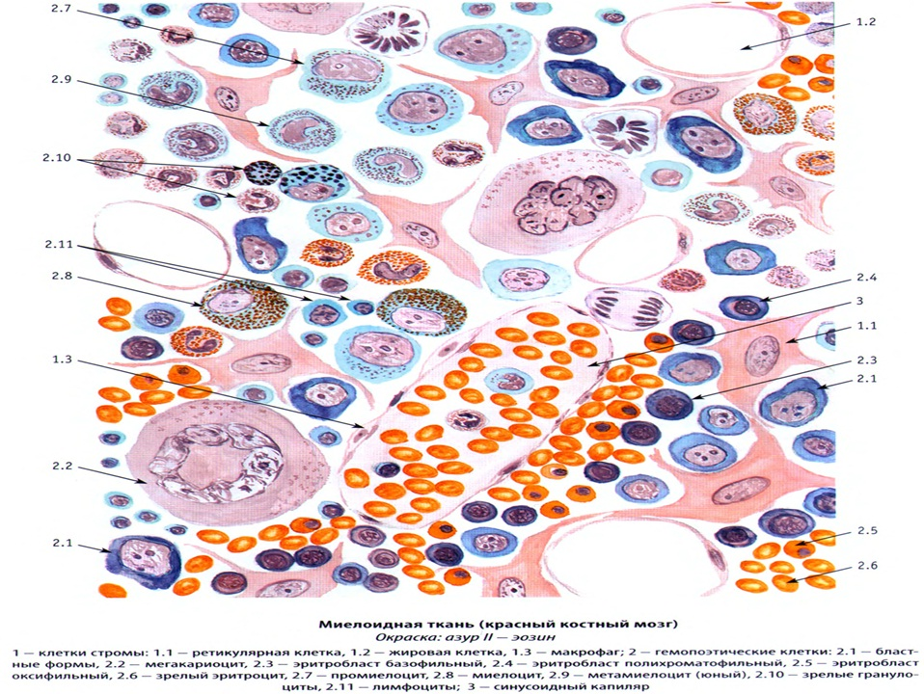
Препарат 2. Красный костный мозг. Окраска по Романовскому – Гимзе (иммерсионный объектив).

Slide 9
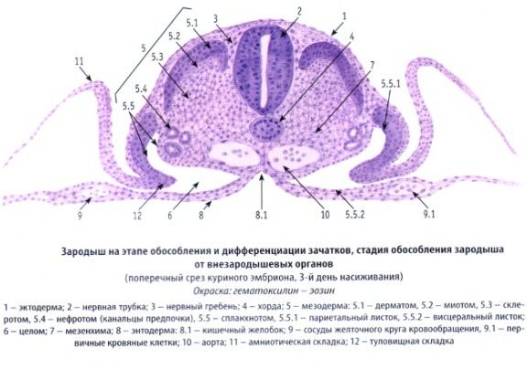
Препарат 3. Кровяные островки. Зародыш курицы на стадии образования туловищных и амниотических складок.

Slide 10
Схемы для зарисовки

Slide 11
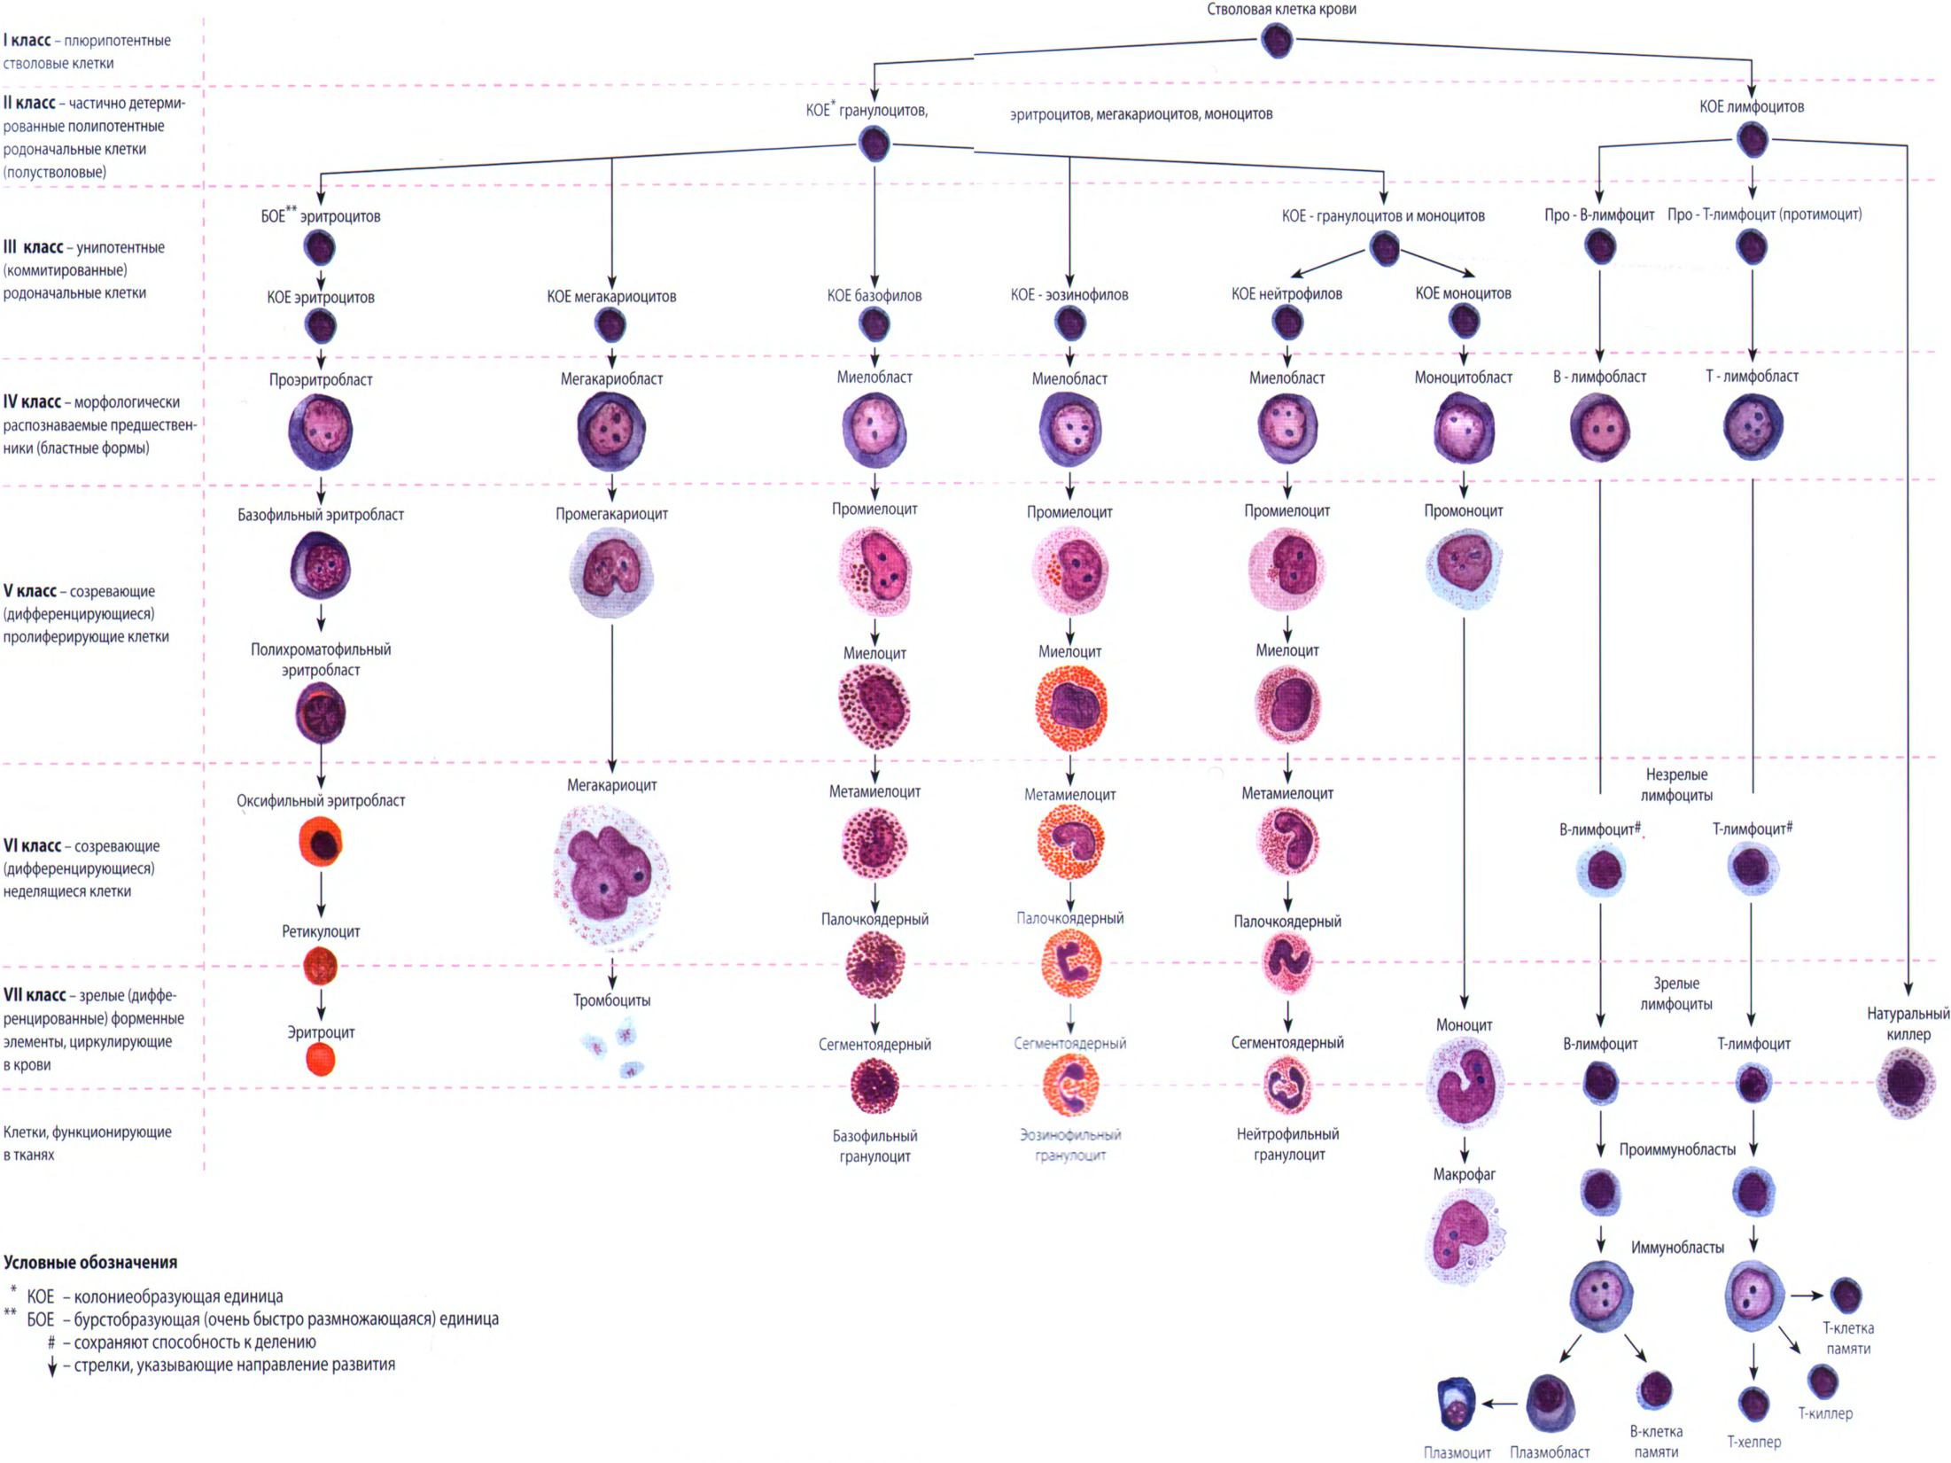

Slide 12
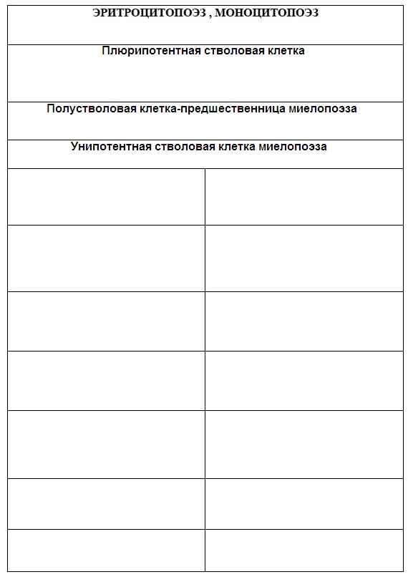

Slide 13
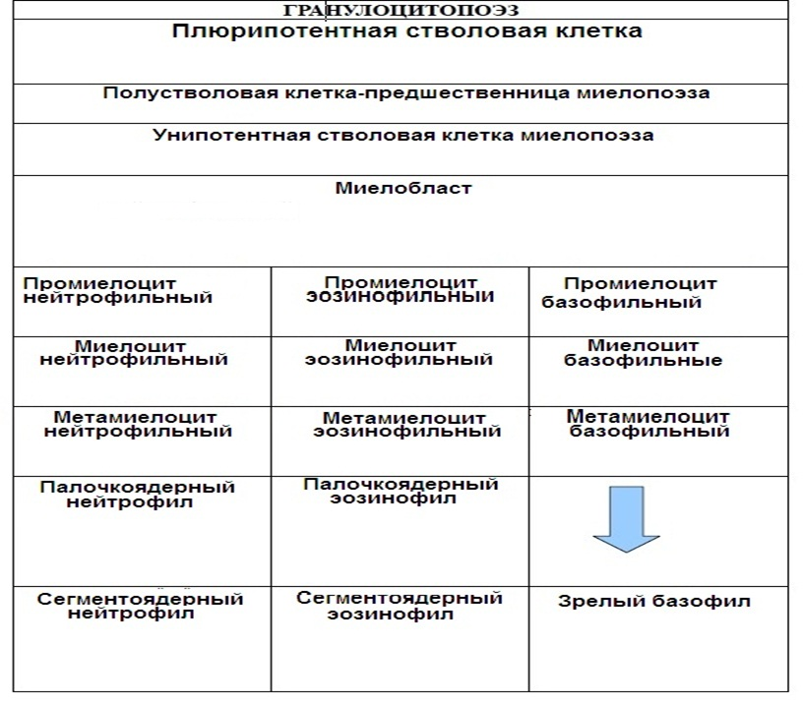

Slide 14
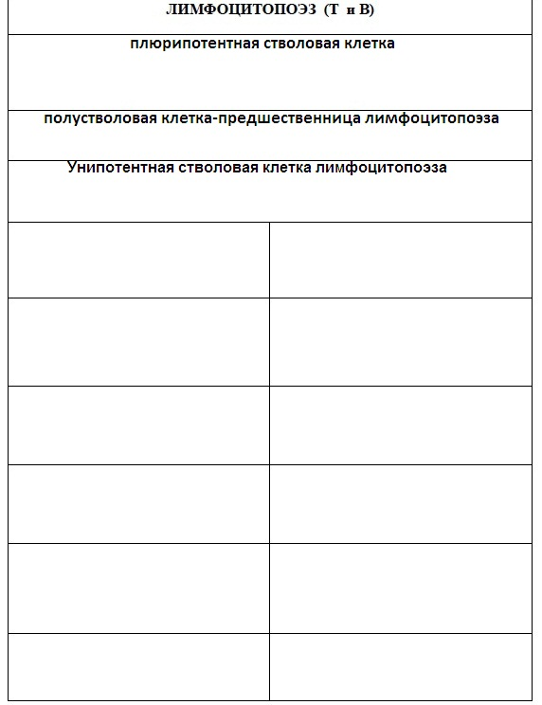

Slide 15
Схемы для опроса и самоконтроля.

Slide 16
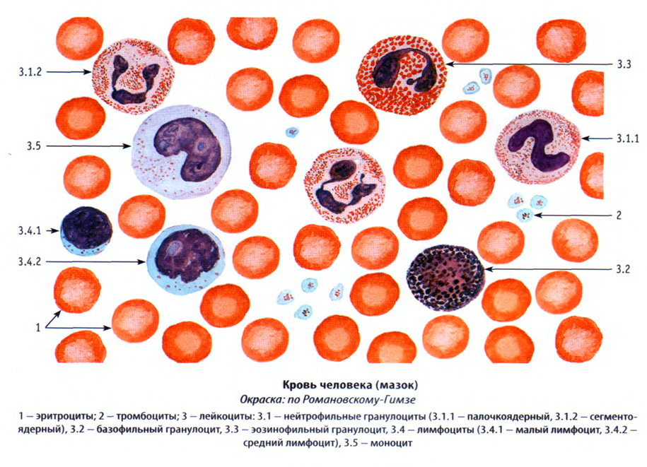

Slide 17
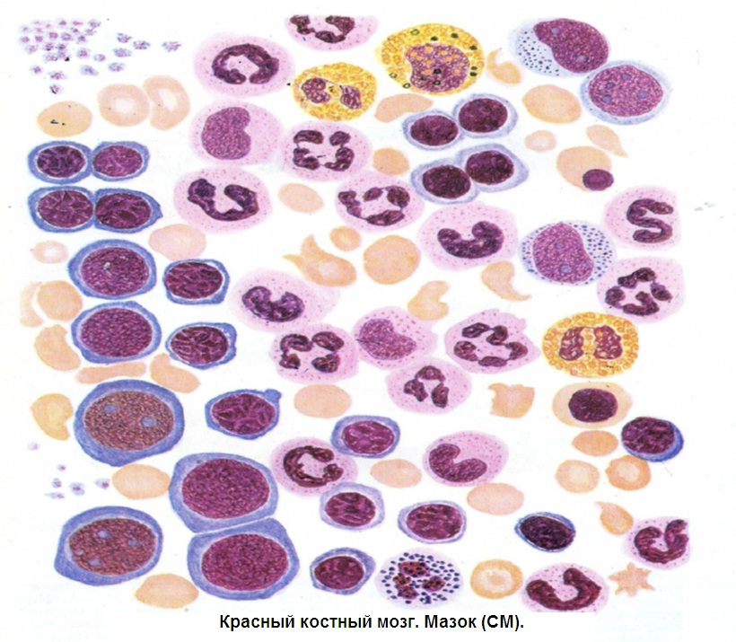

Slide 19
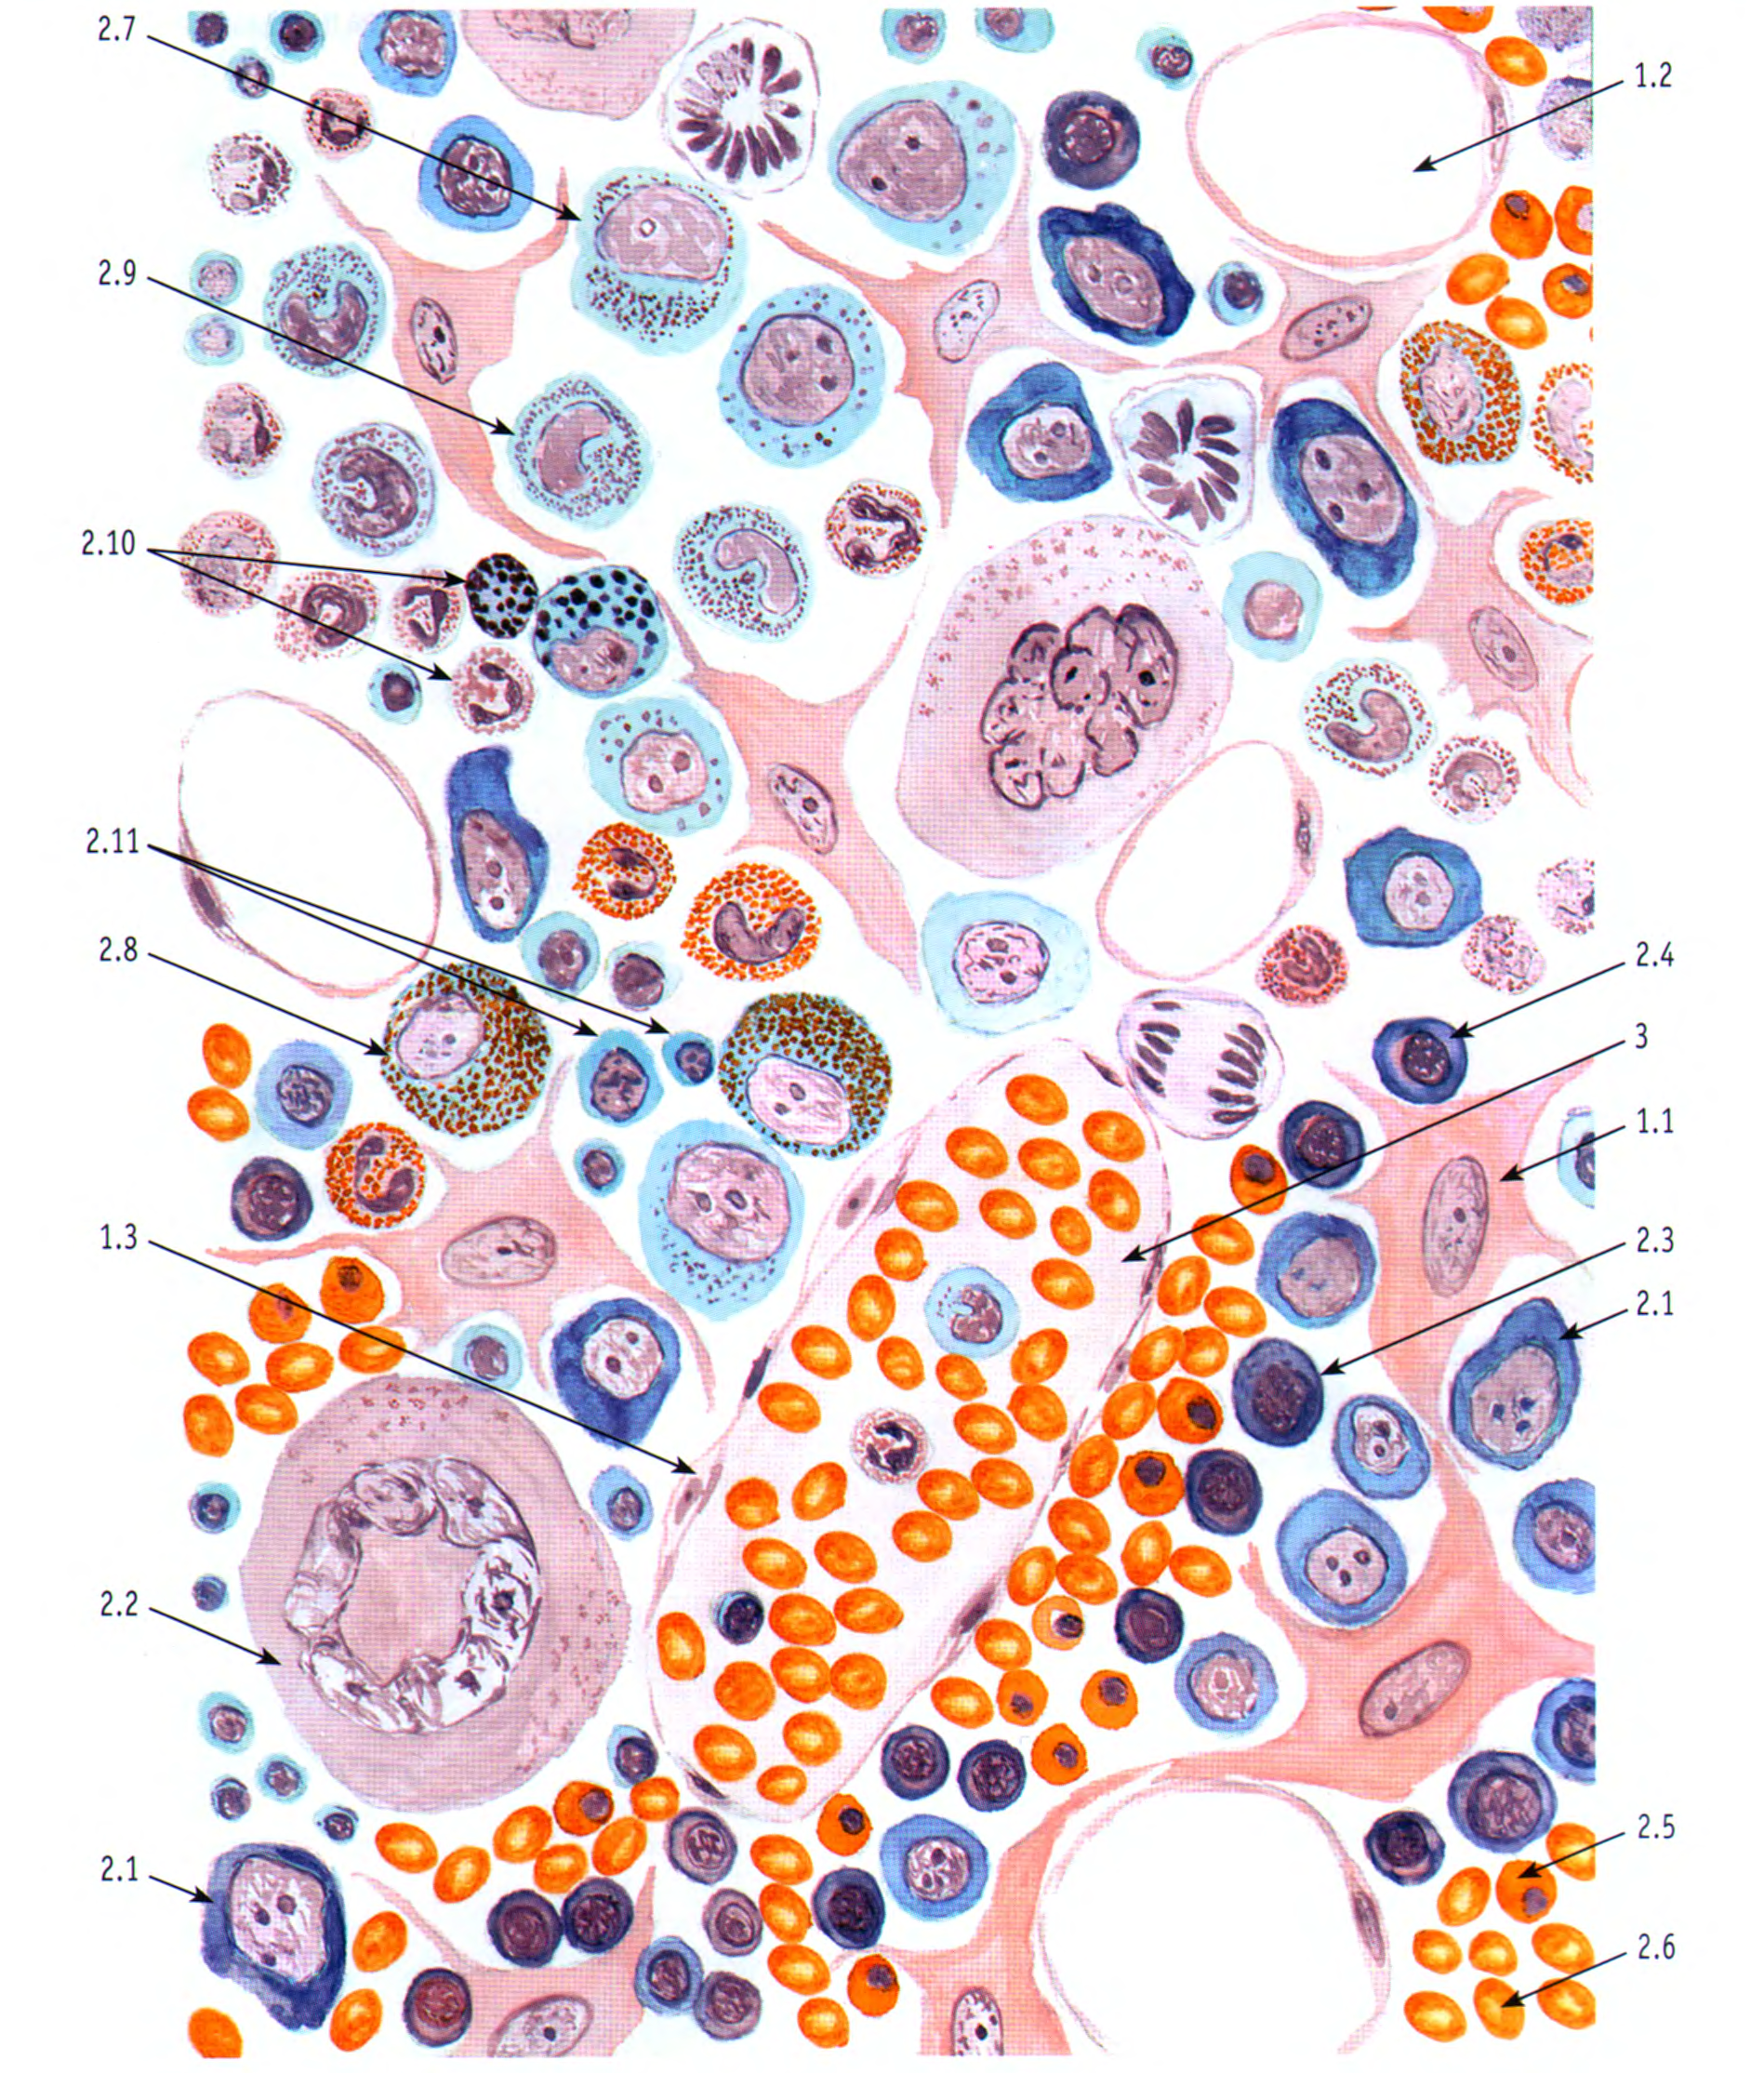

Slide 23
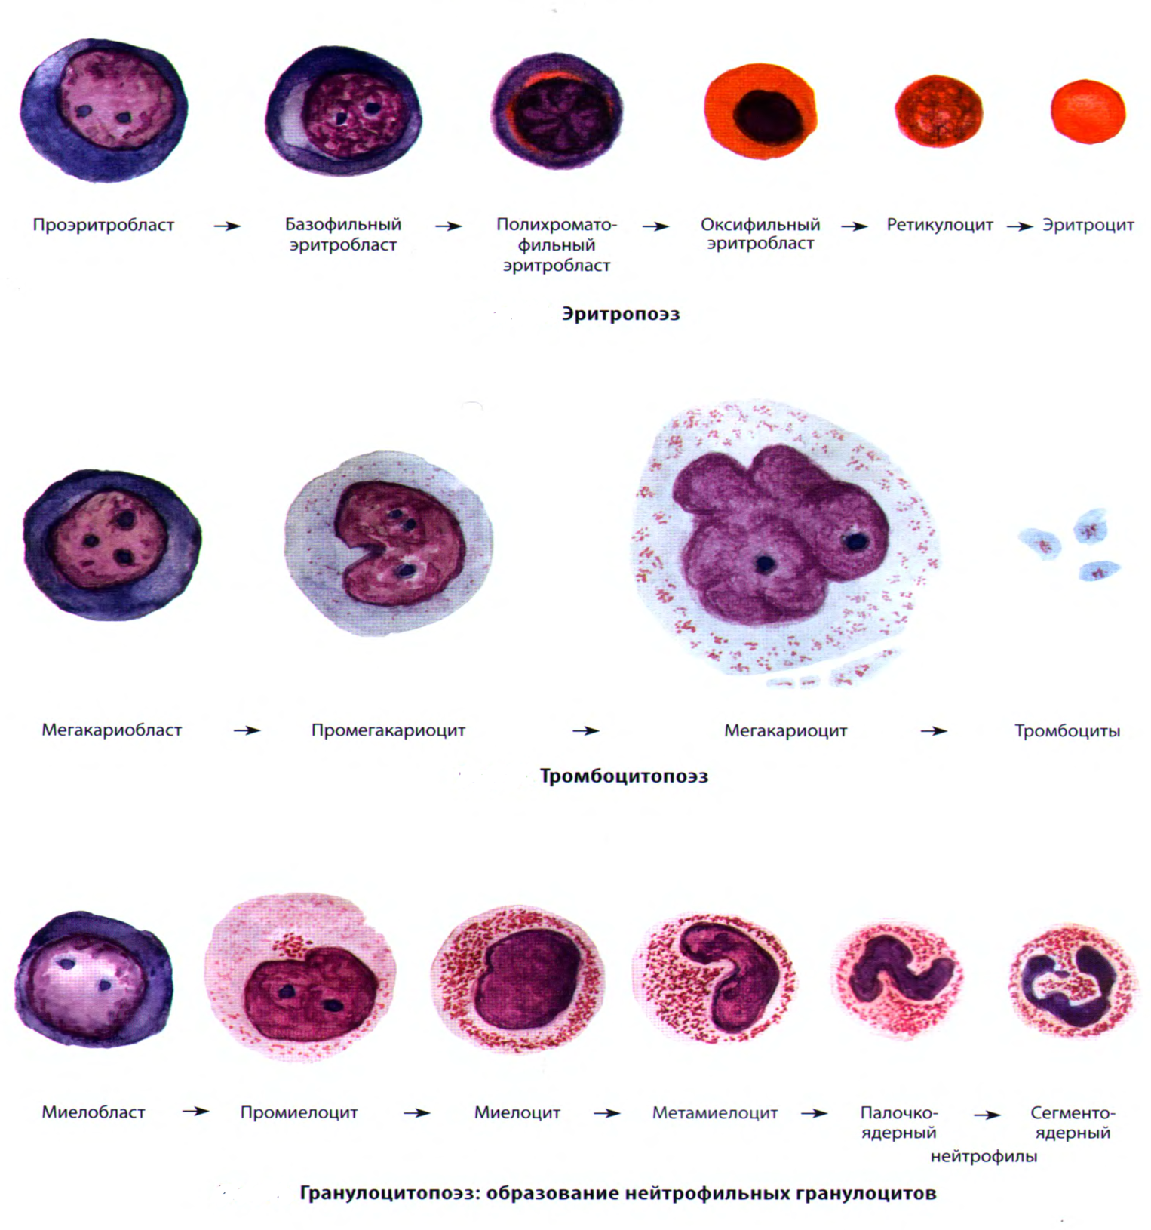

Slide 24
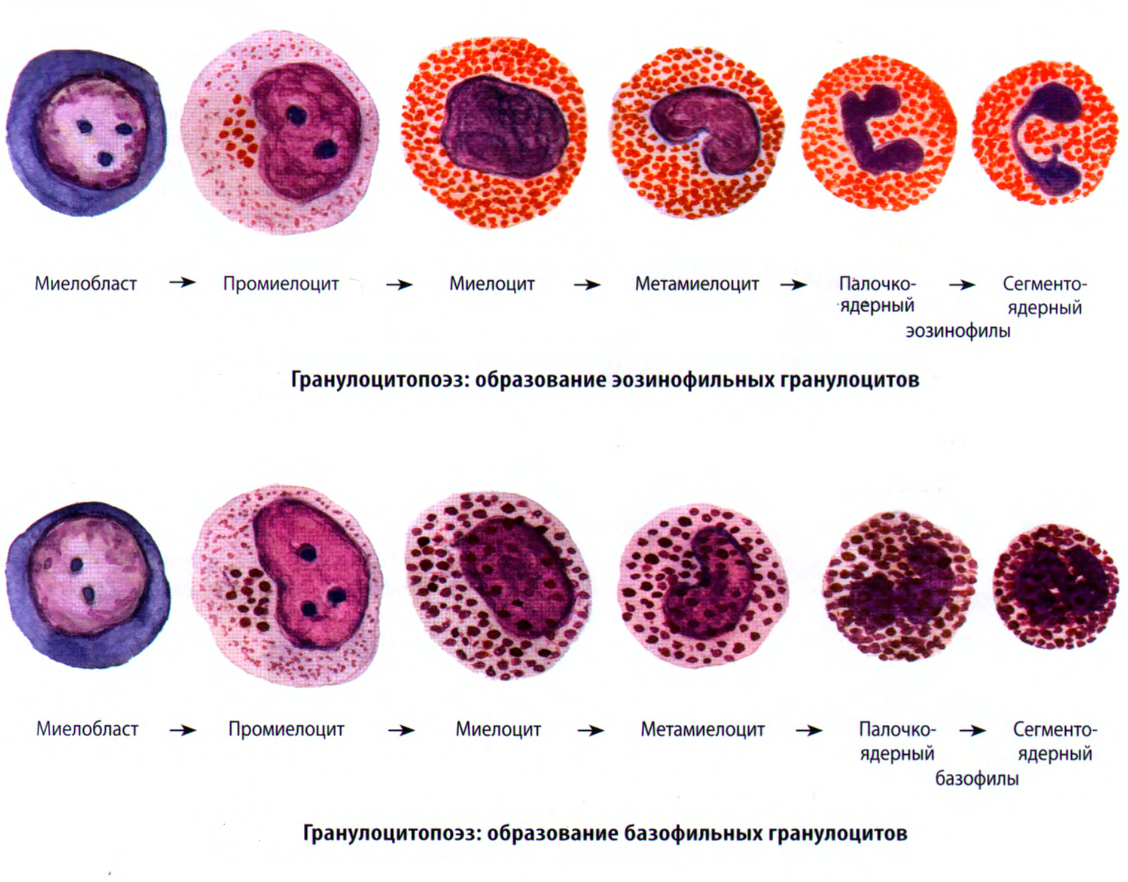

Slide 25
